Slide 1
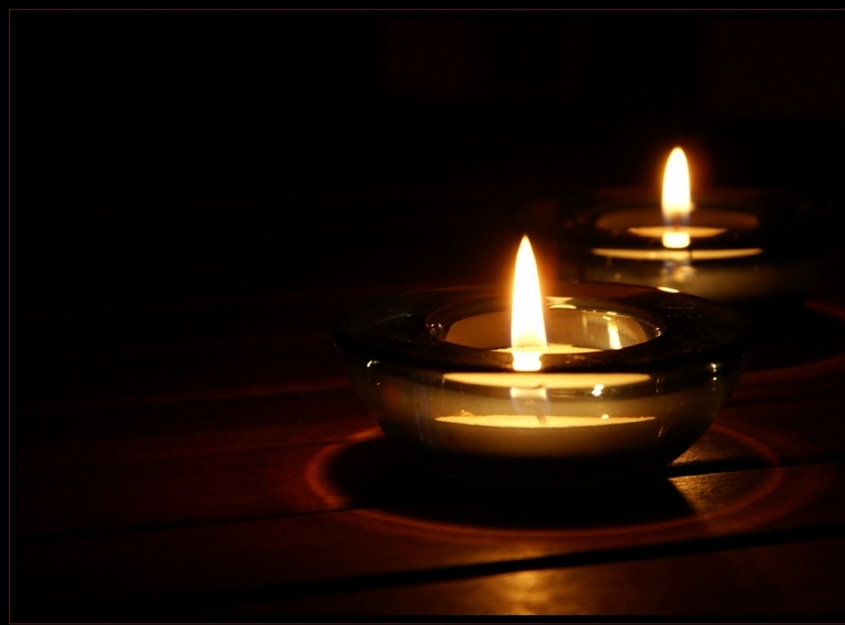
Liturgie de la Parole de Dieu : Prière universelle
Bonum est confidere in Domino
Bonum sperare in Domino
Il est bon de te confier toutes nos prières
Et d’espérer en toi Ô Dieu notre Père

